Slide 1
Курсовая работа по DL
iMaterialist (Fashion) 2020 at FGVC7
Fine-grained segmentation task for fashion and apparel
https://www.kaggle.com/c/imaterialist-fashion-2020-fgvc7/overview
Сергеев Кирилл CSC Novosibirsk

Slide 2
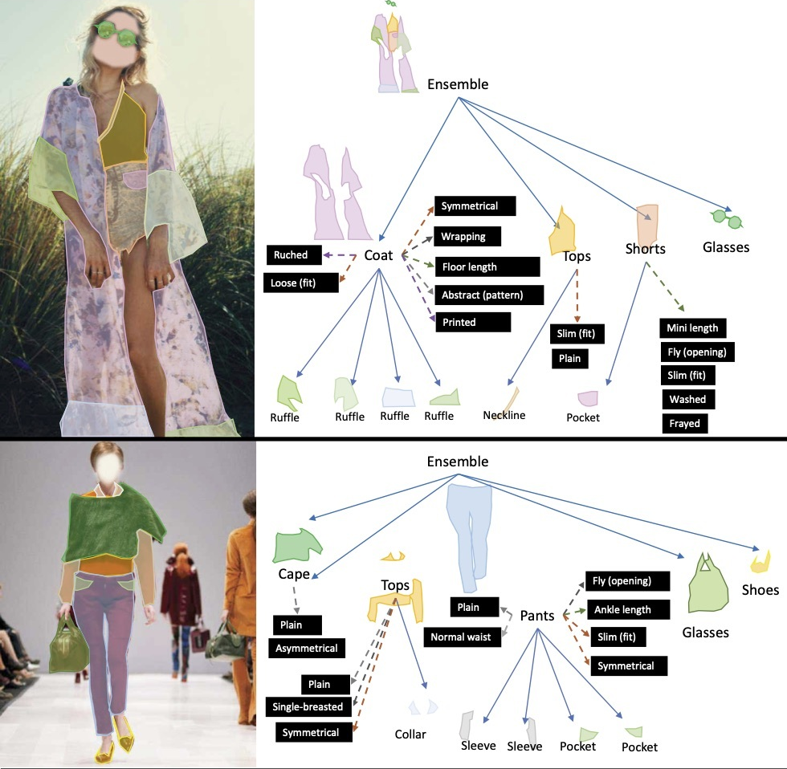
Описание конкурса
Дизайнеры знают, что они создают, но что и как люди носят на самом деле? Какие комбинации продуктов используют люди?

Slide 3
Описание конкурса
В этом конкурсе предлагается разработать алгоритмы, которые помогут сделать важный шаг на пути к автоматическому распознаванию продуктов - точно сегментировать и расставить атрибутивные метки для изображений людей.
Визуальный анализ одежды - тема, которой в последние годы уделяется все больше внимания. Способность распознавать изделия одежды и связанные с ними атрибуты по изображениям может улучшить опыт покупок для потребителей и повысить эффективность работы профессионалов в области моды.

Slide 4
Немного о датасете
Во-первых датасет содержит 46 объектов одежды (27 основных предметов одежды и 19 деталей одежды) и 294 связанных с ними атрибута.
Во-вторых, в общей сложности мы имеем 50 тысяч изображений одежды (с масками сегментации и мелкими атрибутами) из повседневной жизни, с мероприятий знаменитостей и интернет-магазинов
Изображения были размечены как экспертами в данной области, так и толпой для более тонкой сегментации.

Slide 5
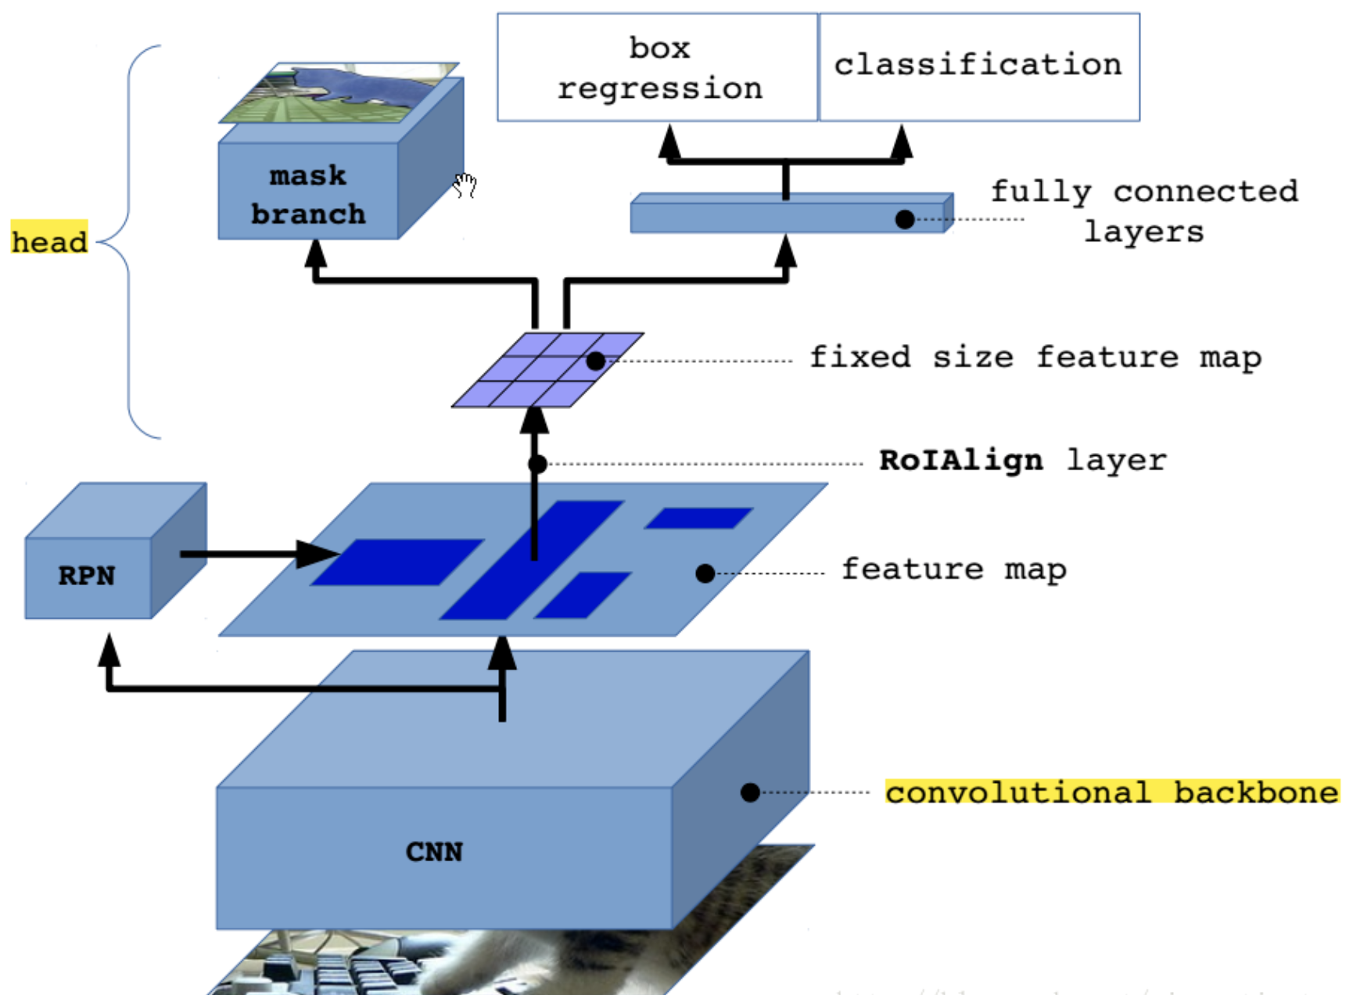
Подход к решению задачи
Mask-RCNN

Slide 6
Mask-RCNN
Mask R-CNN развивает архитектуру Faster R-CNN путём добавления ещё одной ветки, которая предсказывает положение маски, покрывающей найденный объект, и, таким образом решает уже задачу instance segmentation
Маска представляет собой просто прямоугольную матрицу, в которой 1 на некоторой позиции означает принадлежность соответствующего пикселя объекту заданного класса, 0 — что пиксель объекту не принадлежит

Slide 7
Проблемы

Slide 8
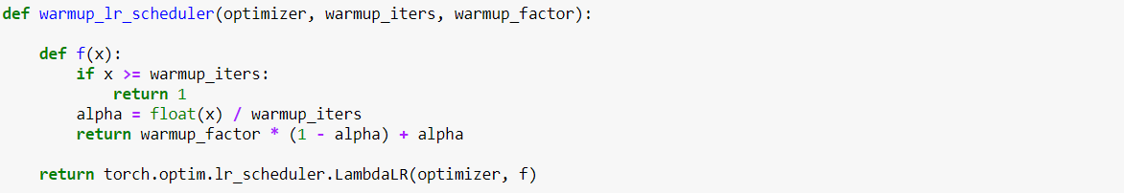
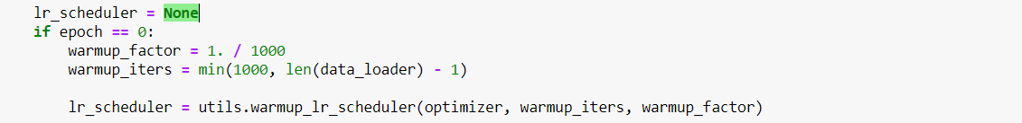
Оптимизация обучения №1
LR-warmup-scheduler

Slide 9
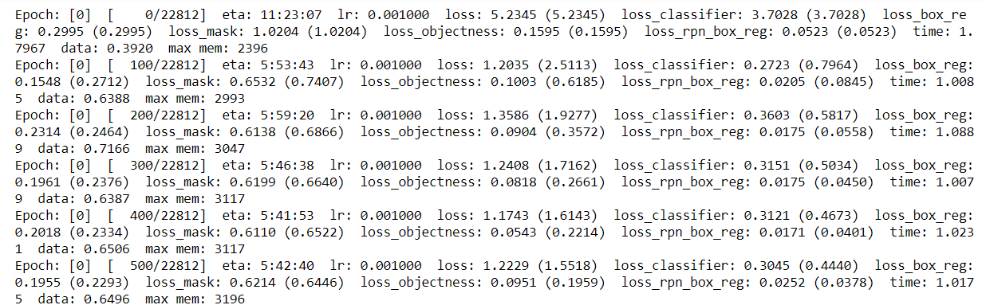
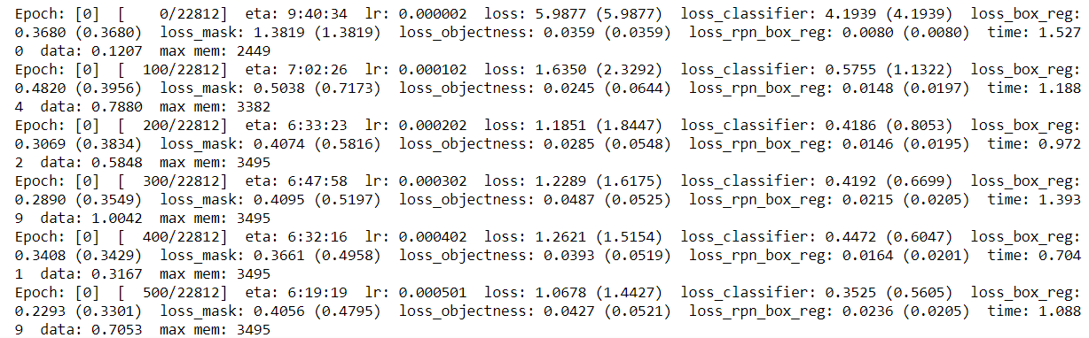
Результат
До:
После:

Slide 10
Оптимизация обучения №2
Mixed precision for faster training on NVIDIA GPUs
Большинство фреймворков глубокого обучения, включая PyTorch, по умолчанию обучают с 32-битной арифметикой с плавающей точкой (FP32). Однако это не является необходимым для достижения полной точности для многих моделей глубокого обучения. В 2017 году исследователи NVIDIA разработали методику обучения со смешанной точностью, которая сочетает формат одинарной точности (FP32) с форматом половинной точности (например, FP16) при обучении сети, и достигает такой же точности, как и обучение с FP32, используя те же гиперпараметры, с дополнительными преимуществами в производительности на графических процессорах NVIDIA:
Более короткое время обучения
Меньшие требования к памяти

Slide 11
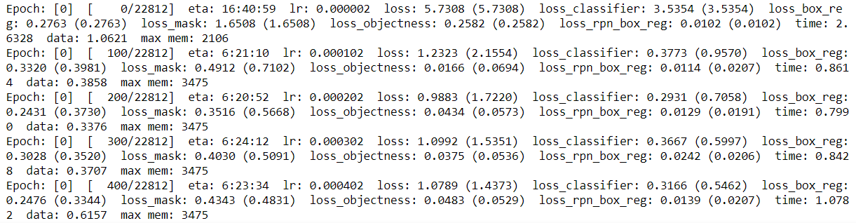
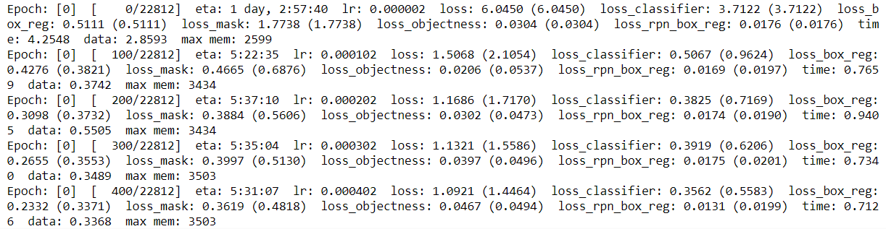
Результат
До:
После:

Slide 12
Некоторые особенности и параметры
Сеть обучалась 4 эпохи более одних суток
Размер батча — 2
Размер входного изображения — (256, 256, 3)
Число скрытых слоев в Mask-RCNN — 512

Slide 13
Результаты сегментации

